Slide 1


1
Webinar
Post-Covid 19 Brand strategies
Think big now, to act fast
as soon as the emergency is over
11 Maggio, 2020
Notes:
Buongiorno a tutti! Sono Gabriella Bergaglio, Direttore Marketing di Kantar, per chi non mi conosce, e vi do il benvenuto oggi
Grazie per essere con noi questo pomeriggio. il tema di oggi è molto caldo…abbiamo avuto veramente moltissime iscrizioni, grazie per il vostro interesse
Prima di iniziare qualche piccola indicazione operativa
La presentazione durerà indicativamente 45 minuti – A seguire avremo una sessione di Q&A.
Se avete domande, sia tecniche, sulla piattaforma, sia sul contenuto che stiamo presentando, potete inviarcele direttamente attraverso il bottone viola in basso - Q&A o D&R (a seconda che abbiate la piattaforma in italiano o inglese –)
Risponderemo alle domande a fine presentazione
Come sapete, la piattaforma è online, il webinar in diretta ed ognuno di noi è collegato da casa: confidiamo nel supporto della banda, e vi preghiamo di scusarci se dovessero intervenire delle cadute di connessione.
In questo caso, ed anche se doveste avere problemi di audio, provate a fare Refresh nel vostro browser e questo dovrebbe risolvere il problema. Nel caso non fosse così, mandateci la vostra mail/cellulare nelle domande ed uno di noi vi contatterà.
Il webinar dicevamo è in diretta, attraverso il vostro computer, quindi anche il tipo di connessione del vostro pc potrà impattare sulla visione della sessione.
Inoltre, per vostra informazione, come sempre riceverete la presentazione, dopo il webinar, insieme al link della registrazione per eventuale visione on-demand

Slide 2
Le maggiori preoccupazioni sono portate dall’impatto sulla vita quotidiana e in abito finanziario, piuttosto che dai rischi sulla salute indiviuale
Preoccupazioni generali
Italy
Countries with some restrictions
Countries with Severe restrictions
Country with Lifting restrictions (China)
OVERALL The current coronavirus situation concerns me hugely
DAY-TO-DAY LIFE The current coronavirus situation is impacting my day-to-day life
HEALTH I am worried about falling sick
FINANCE This situation demands us to be even more proactive about financial planning
Wave 1
Wave 2
Notes:
Questa tendenza ad un accentuarsi della preoccupazione per le proprie finanze la vediamo crescere a livello globale anche dal nostro studio Covid19 Barometer, che stiamo conducendo da Marzo su 50 Paesi per capire come stanno cambiando i consumatori al progredire dell’emergenza in atto. Inizialmente ci si preoccupava di più per la propria salute, poi si è passati a soffrire l’impatto sulla quotidianità legato al confinamento a casa e adesso si pensa soprattutto con ansia al proprio futuro economico.

Slide 3

A livello globale, l’emergenza COVID ha avuto o avrà impatto sul reddito famigliare per il
71% degli intervistati
Notes:
D’altronde il nostro Barometro ci dice che, a livello globale, ben il 71% delle famiglie intervistate ha già subito un impatto sulle proprie finanze, quindi questa preoccupazione è generalizzata e decisamente comprensibile.

Slide 4
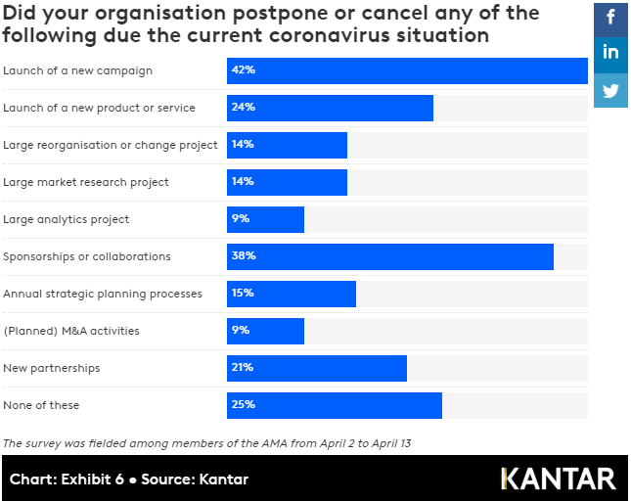
Il Marketing gioca un ruolo cruciale nella rassicurazione dei consumatori
Dopo i tagli inevitabili, il Marketing necessita ora di ricominciare ad investire per la ripresa
Per rassicurare i consumatori, i Brand devono dimostrare di avere una conoscenza profonda dei (nuovi) nees
75%
Marketers che hanno cancellato o posticipato iniziative strategiche
Notes:
Nella Fase 1, quella di ripristino della liquidità, era naturale assistere a fenomeni come quello che vedete riportato qui: Kantar ha intervistato 600 Marketers membri di AMA e il 75% di loro ha ammesso di aver tagliato o posticipato iniziative strategiche tipo il lancio di una nuova campagna o di un nuovo prodotto o di una nuova ricerca di mercato. Ora che siamo in Fase 2, però, a nostro avviso il Marketing non può trascurare il ruolo che i vostri Brand sono chiamati a giocare in questa ripartenza, tra l’altro in un panorama di vuoto istituzionale e di conflitti continui tra i vari decisori - politici ma anche economici, tecnici, scientifici - nell’affrontare una situazione così inedita e complicata come quella che ci troviamo di fronte. I vostri Brand hanno una forte responsabilità - anche sociale - in questa fase, che è quella di rassicurare i propri consumatori sul fatto che avete compreso innanzitutto chi sono - perché potreste trovarvi di fronte a nuovi target di consumatori rispetto a quelli a cui eravate abituati a rapportarvi prima - ma soprattutto di aver compreso come sono cambiati i loro bisogni, le loro abitudini, I loro valori, le loro aspirazioni, durante questa fase difficile di lockdown e in prospettiva di un ritorno al consumo in condizioni di coesistenza col virus.
Questi nuovi bisogni dei consumatori – che abbiamo osservato e misurato negli ultimi mesi - sono esattamente il punto di partenza dell’intervento che segue, quindi vi ringrazio per l’ascolto e lascio la parola a Federico Capeci.

Slide 5

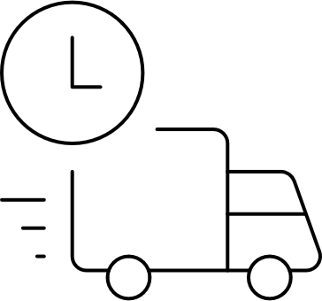

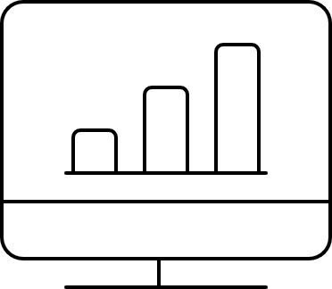

Attenzione al GAP fra il Brand e le esigenze attuali degli individui
5 gap principali
Top of mind
Relationship
Equity
Performance
Offer
Non comunicare non è un’opzione
Valorizzare la relazione su tutti i touchpoints
Focalizzarsi sul Purpose con chiarezza
Se si fa, deve essere fatto nel migliore dei modi!
Adattarsi velocemente anche nell’offerta al cambiamento

Slide 6

Thank you!
Gabriella Bergaglio
Marketing Director Italy
Gabriella.Bergaglio@Kantar.com
Cell +39 334 6091720

